Slide 1

vector 容器
王析多

Slide 2
一、什么是vector？
向量（Vector）是一个封装了动态大小数组的顺序容器（Sequence Container）。跟任意其它类型容器一样，它能够存放各种类型的对象。
可以简单的认为，向量是一个能够存放任意类型的动态数组。

Slide 3
二、特性
1.顺序序列
顺序容器中的元素按照严格的线性顺序排序。可以通过元素在序列中的位置访问对应的元素。
2.动态数组
支持对序列中的任意元素进行快速直接访问，甚至可以通过指针运算进行该操作。提供了在序列末尾相对快速地添加/删除元素的操作。
3.能够感知内存分配器的（Allocator-aware）
容器使用一个内存分配器对象来动态地处理它的存储需求。

Slide 4
三、常用函数
push_back(a) 在数组的最后添加一个数据a
pop_back() 去掉数组的最后一个数据
begin() 得到数组头的指针
end()得到数组的最后一个单元+1的指针
front() 得到数组头的引用
back() 得到数组的最后一个单元的引用

Slide 5
三、常用函数
max_size() 得到vector最大可以是多大
size() 当前使用数据的大小
erase() 删除指针指向的数据项；erase(vec.begin() )
clear() 清空当前的vector
empty() 判断vector是否为空

Slide 6
四、简单介绍
vector<类型>标识符;
vector<int>score;
vector< int >adj[100]; 二维向量
vector<vector<int> > adj(5);

Slide 7
例1. push_back(元素)和pop_back()在向量尾部添加和删除元素
输入整数n(n>2)，然后输入n个整数，将最后两个整数删掉。输出其余的整数。
样例输入： 样例输出：
4 1
1 2
2
3
4

Slide 8
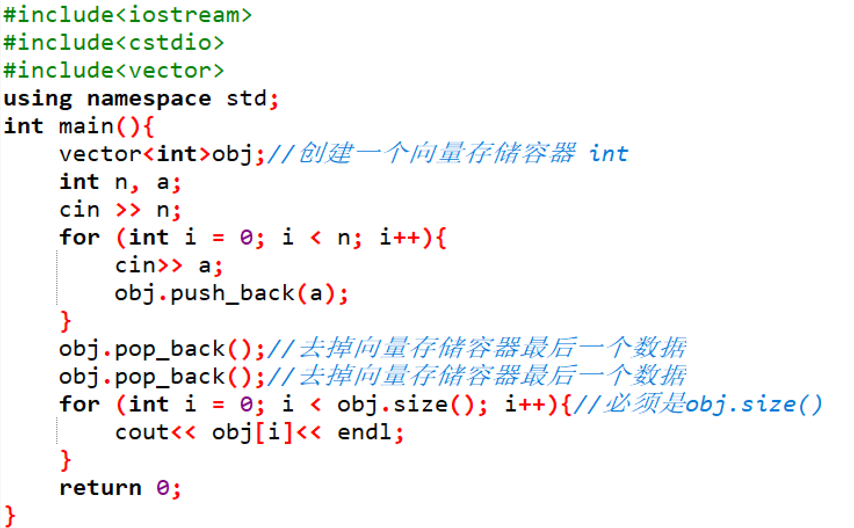

Slide 9
例2.clear()清除容器中所有数据
输入整数n(n>0)，然后输入n个整数，将其全部删掉。输出其余的整数。
样例输入： 样例输出：
4
1
2
3
4

Slide 10
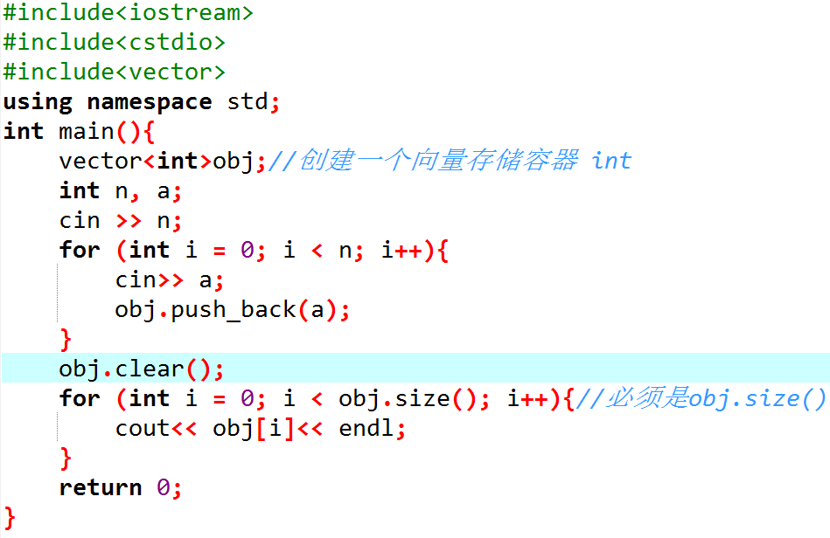

Slide 11
例3.排序
输入整数n(n>0)，然后输入n个整数。分别按升序和降序输出这些整数。
样例输入： 样例输出：
4 1
1 21
21 40
53 53
40

Slide 12
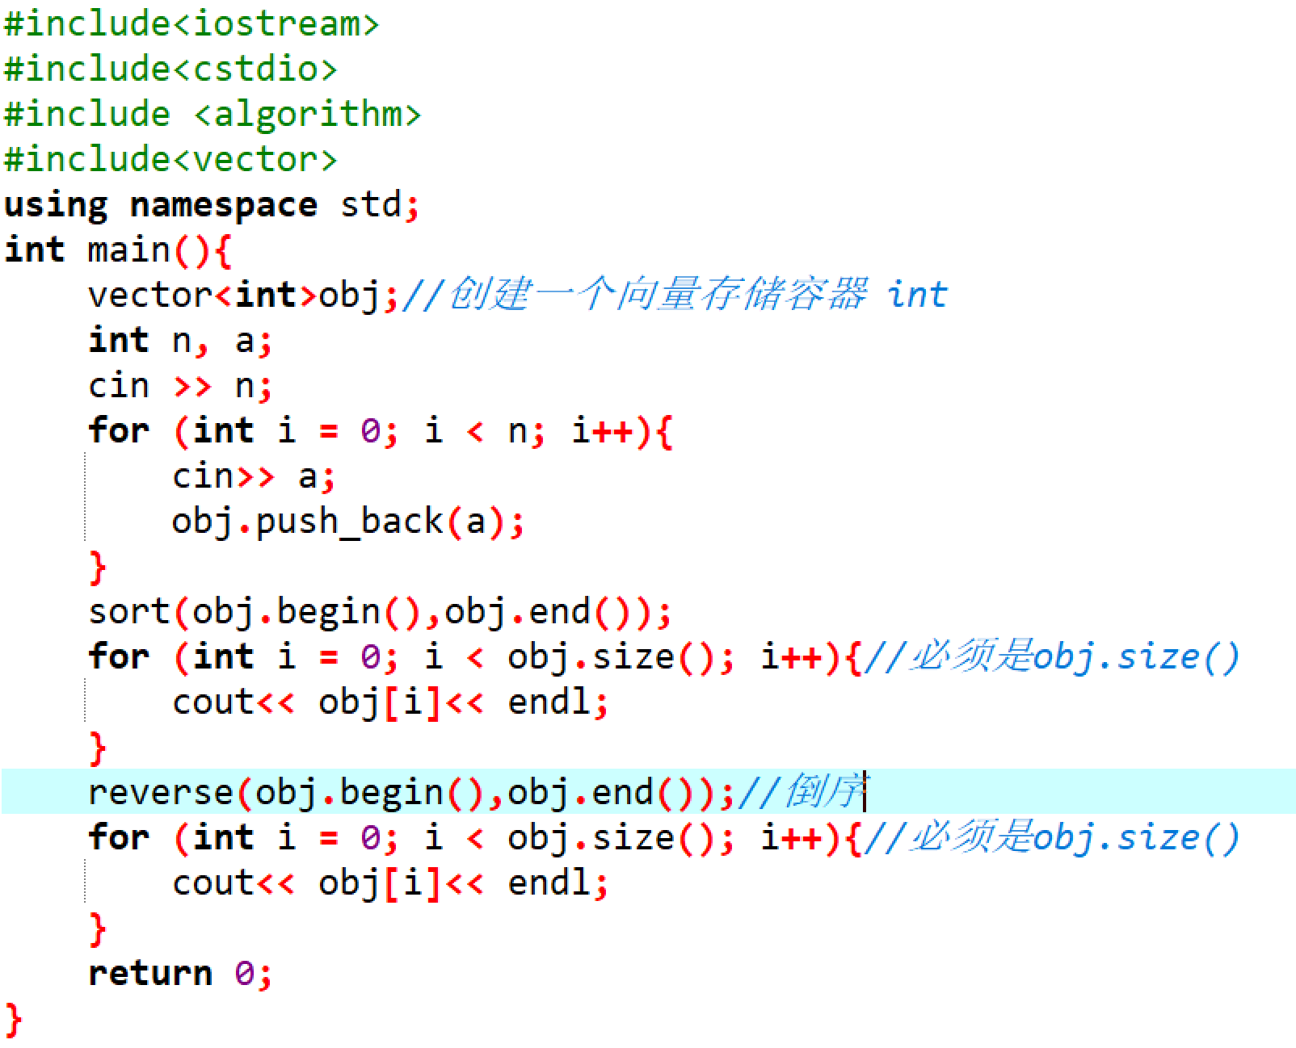

Slide 13
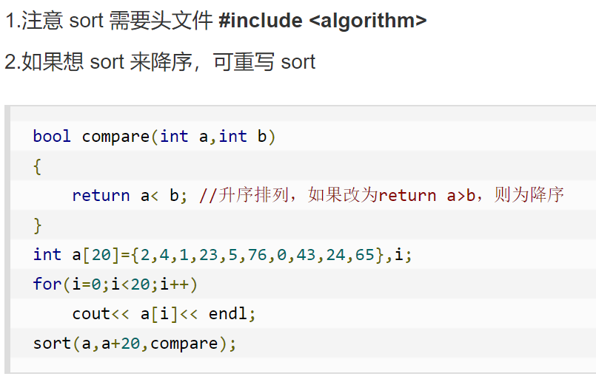

Slide 14
例4.二维动态数据
输入二维矩阵N*M

Slide 15
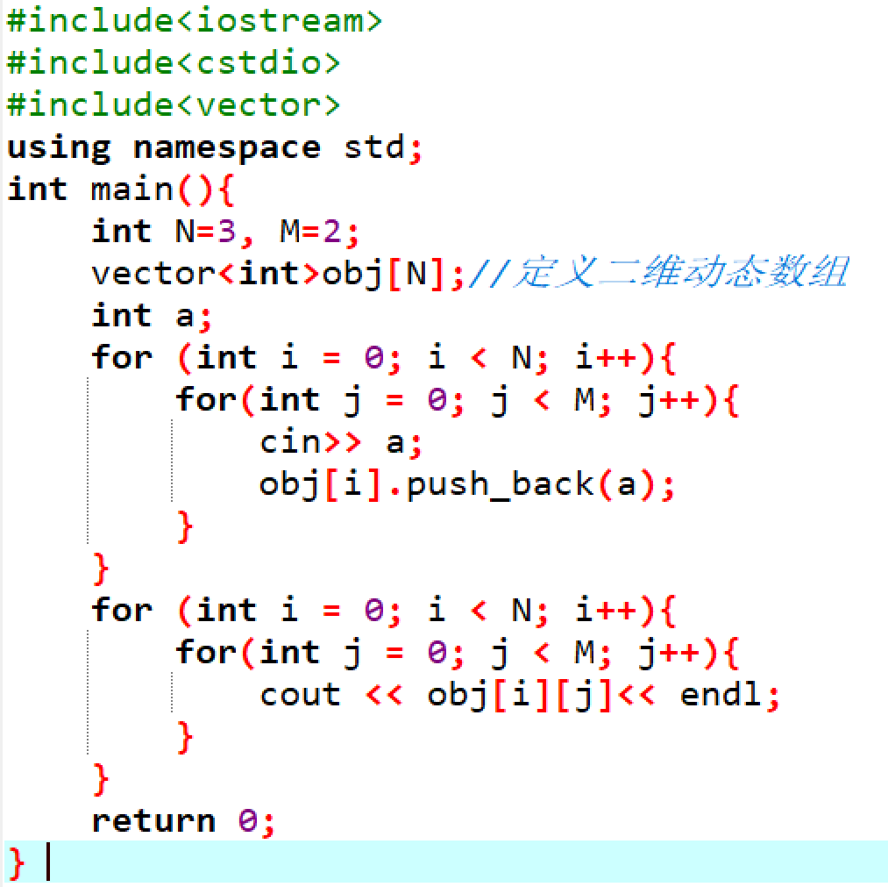

Slide 16
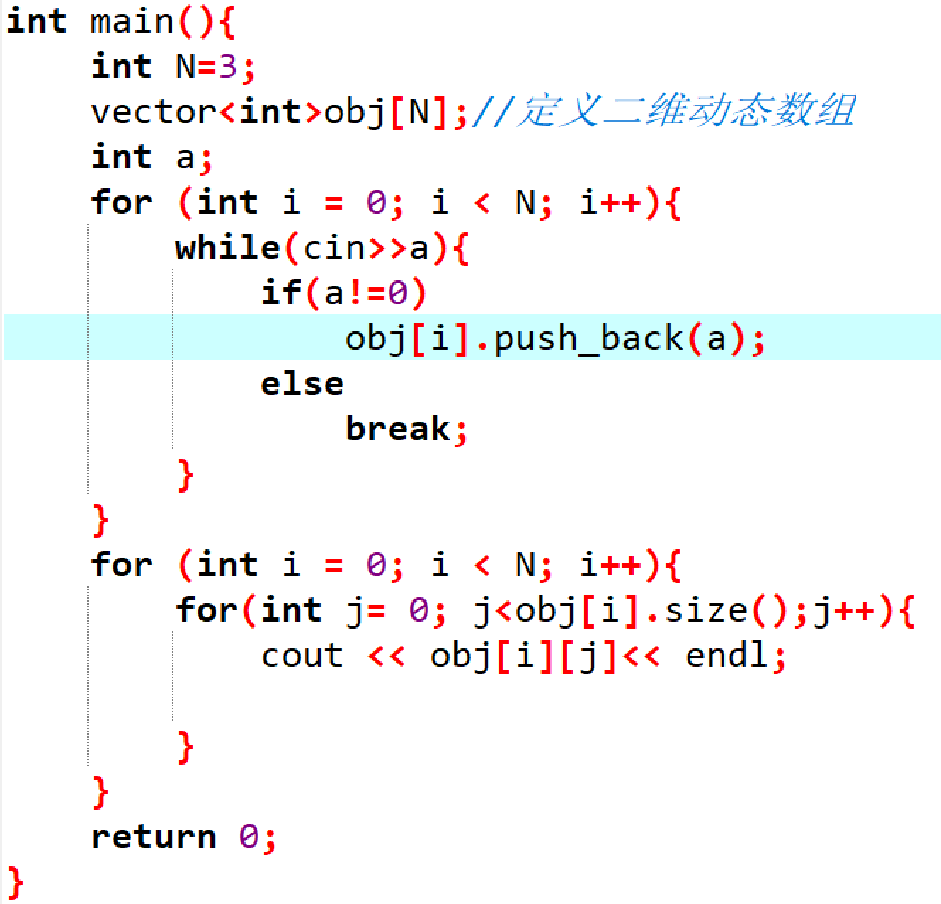
1 2 3 0
4 5 6 7 0
8 9 10 0

Slide 17
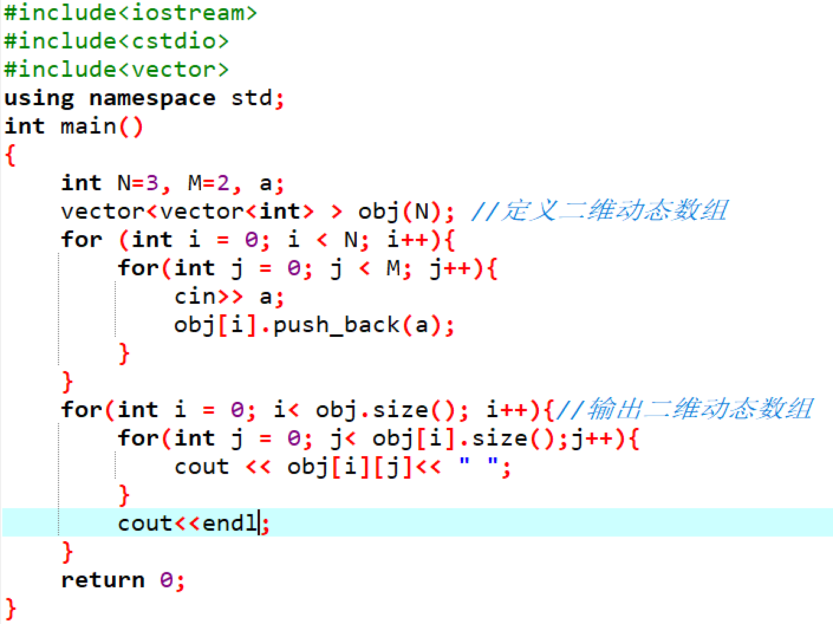

Slide 18
例5.erase()函数
erase函数可以用于删除vector容器中的一个或者一段元素。

Slide 19
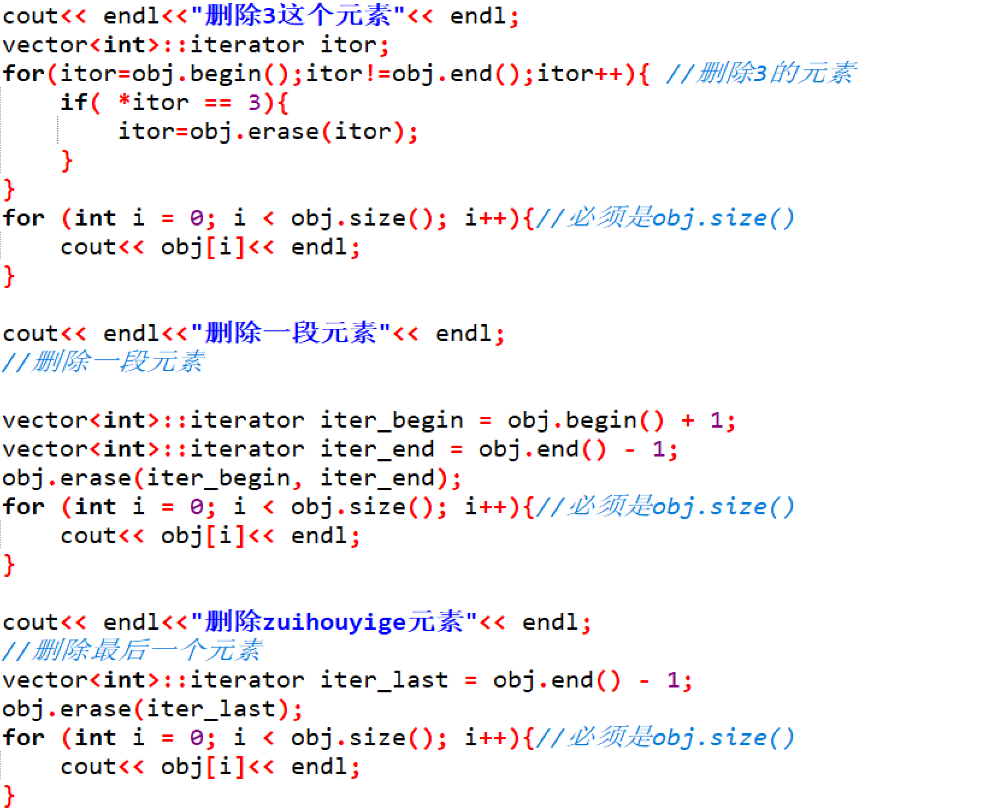

Slide 20
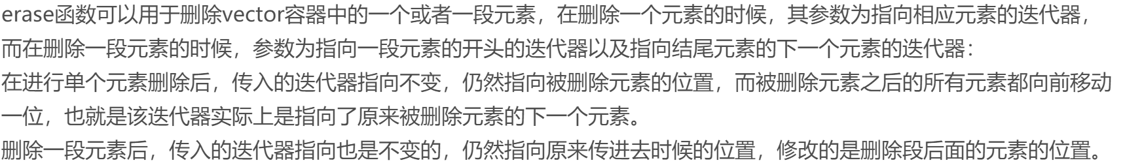
https://blog.csdn.net/dalong277/article/details/52383749

Slide 21
https://www.runoob.com/w3cnote/cpp-vector-container-analysis.html

